Slide 1

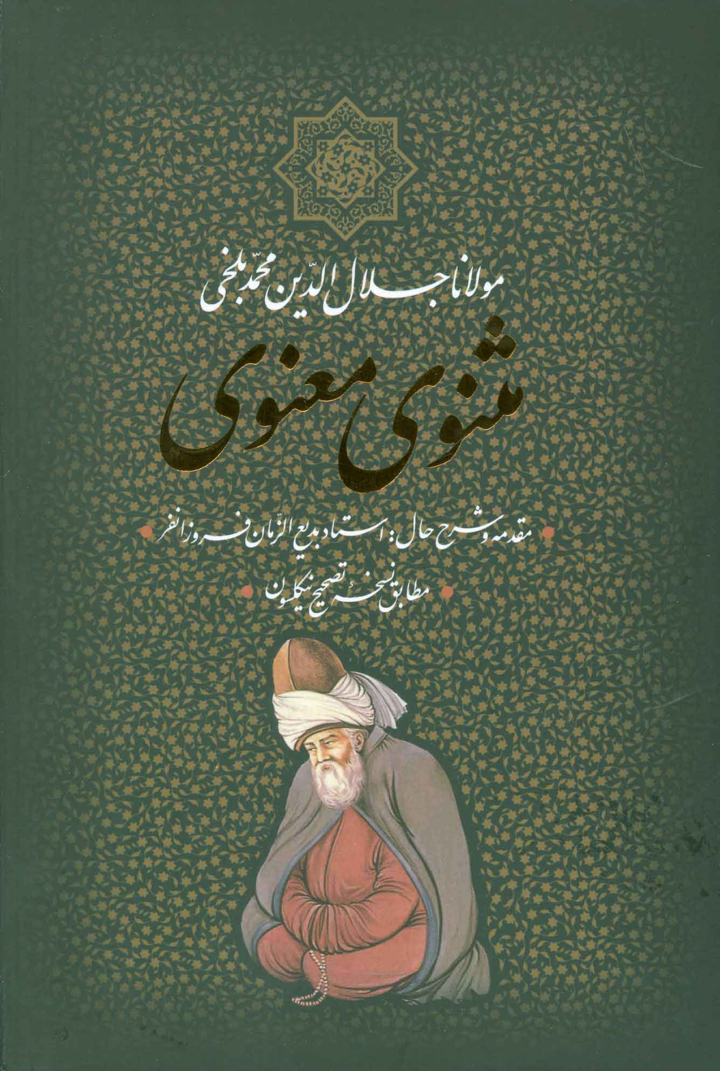
تمرین دوم استخراج عبارات کلیدی
شش دفتر مولوی

Slide 2
درباره‌ی متن
مثنوی معنوی یکی از مهم‌ترین آثار عرفانی و ادبی قرن هفتم هجری شمسی است که برخی به آن لقب مصحف ثانی داده‌اند. گویی مثنوی قرآن دوم ماست. عبدالرحمن جامی در توصیف این اثر عرفانی ارزشمند آن را قرآن در زبان فارسی نامیده و جلال‌الدین همایی شاعر و نویسنده معاصر ایرانی نیز آن را هم‌ سروده‌های گاتا و عهد جدید دانسته است. بسیاری از اهل طریقت، مثنوی معنوی را کتابی برای دستیابی به حقیقت می‌دانند.

Slide 3
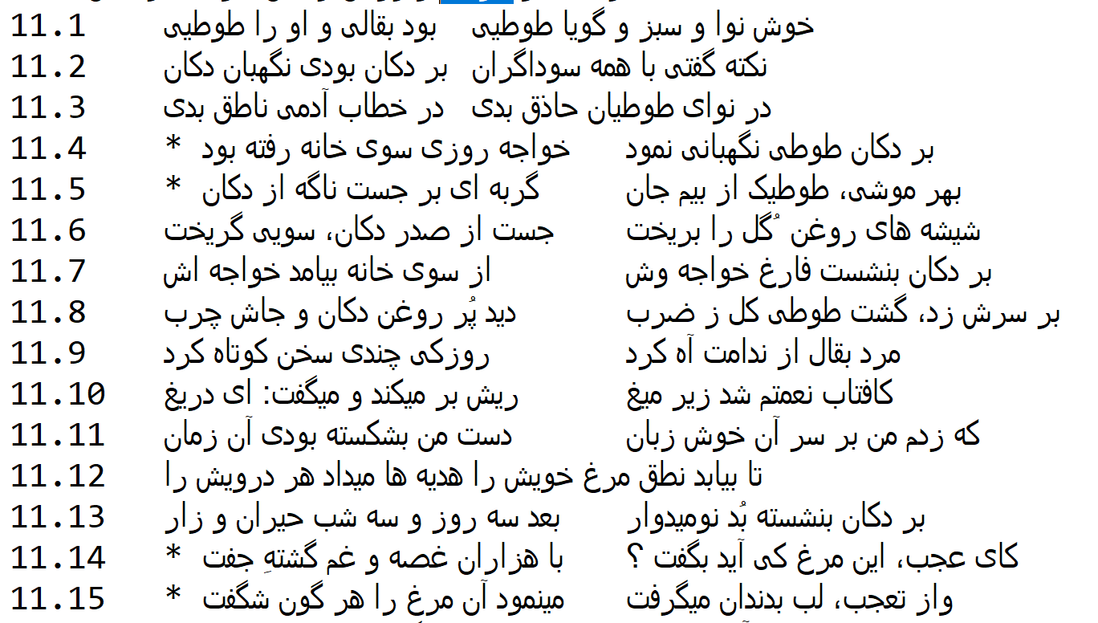


بود بقالی و وی را طوطیی بر دکان بودی نگهبان دکان در خطاب آدمی ناطق بدی خواجه روزی سوی خانه رفته بود گربه‌ای برجست ناگه بر دکان جست از سوی دکان سویی گریخت
نمونه متن
خوش‌نوایی سبز و گویا طوطیی
نکته گفتی با همه سوداگرا در نوای طوطیان حاذق بدی بر دکان طوطی نگهبانی نمود بهر موشی طوطیک از بیم جان شیشه‌های روغن گل را بریخت

Slide 4
چالش‌های‌ متن
وجود انواع مختلف علائم نگارشی و سمبل‌ها در متن جمع‌‌آوری شده
وجود انواع قدیمی فعل نظیر همی‌برد – بردمی
وجود نیم‌فاصله که موجب ابهام در شناخت واژه “می” به معنی باده و “می” پیشوند فعل مضارع می‌شود.
وجود حروف الفبای عربی که در زبان الفبای زبان فارسی وجود ندارند.
ترکیب متون عربی و فارسی در شعر
در هم‌ریختگی اجزای جمله به سبب حفظ وزن و قافیه در شعر
وجود کلمات توقف که در فارسی روزمره رایج نیستند نظیر “کاندر”

Slide 5
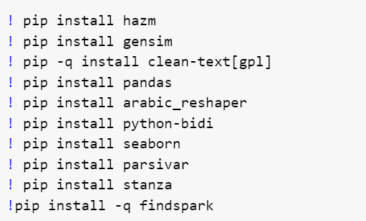
کتاب‌خانه های استفاده‌شده

Slide 6
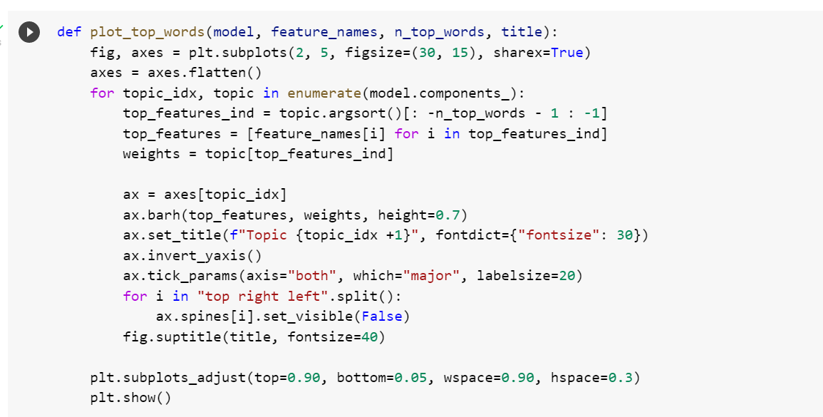
Plot_top_words
این تابع مسئول رسم نمودار های مربوط به مدل‌سازی موضوعی(topic modeling) است.

Slide 7
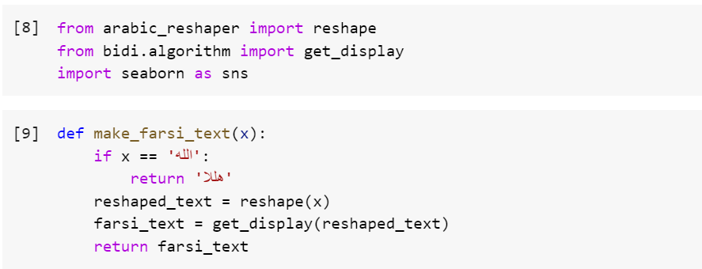
Make_farsi_text
معمولا در صورت فارسی بودن برچسب‌ها در نمودار های matplotlib به درستی نمایش داده نمی‌شوند؛ با این استفاده از این تابع نمایش برچسب‌ها اصلاح شده است.

Slide 8
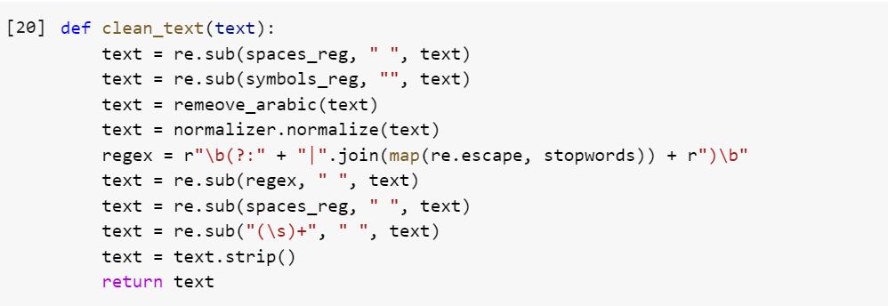
Clean_text
این تابع یک متن را گرفته و با حذف موارد ناخواسته نظیر stop words ها و سایر سمبل‌ها آن را تمییز می‌کند.

Slide 9
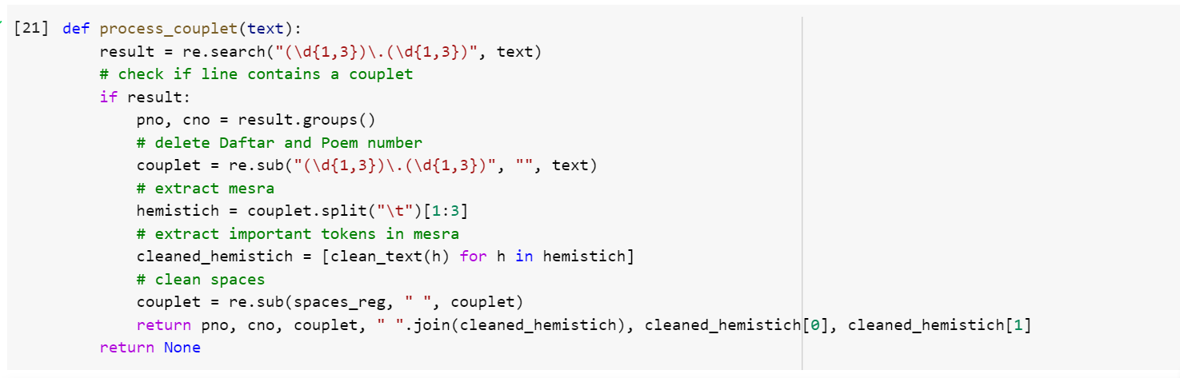
Process_couplet
تابع مقابل یک بیت را گرفته و شماره شعر در دفتر، شماره بیت، بیت، بیت تمییز شده و مصرع اول و دوم تمییز شده را در پاسخ باز می‌گرداند.

Slide 10
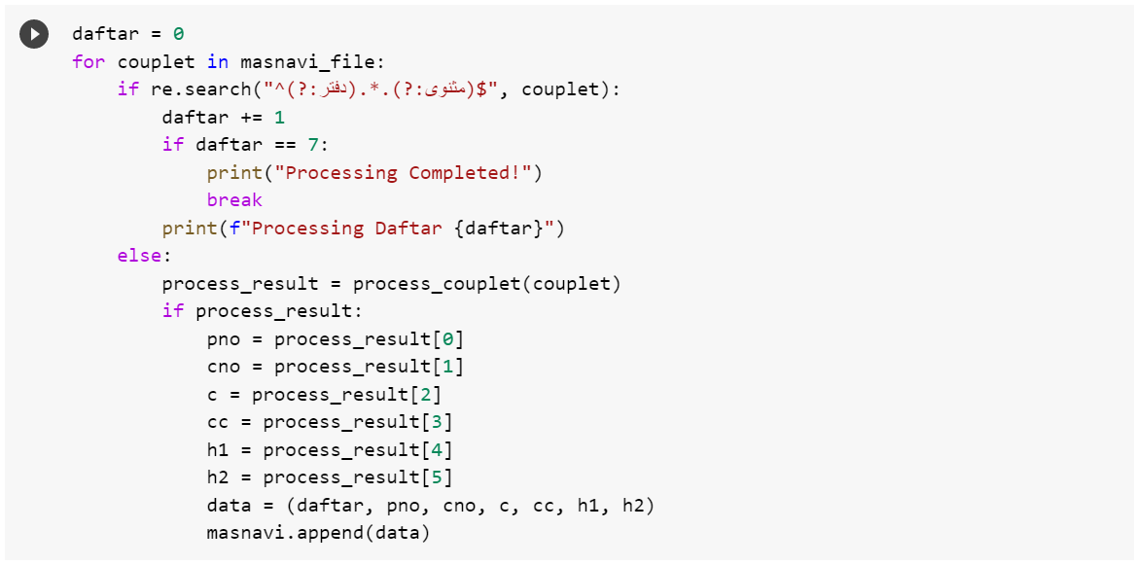
تکه کد مقابل دفاتر را به تابع مسئول تمییز کردن ابیات می‌دهد و در یک لیست ابیات تمییز شده را ذخیره می‌کند.

Slide 11
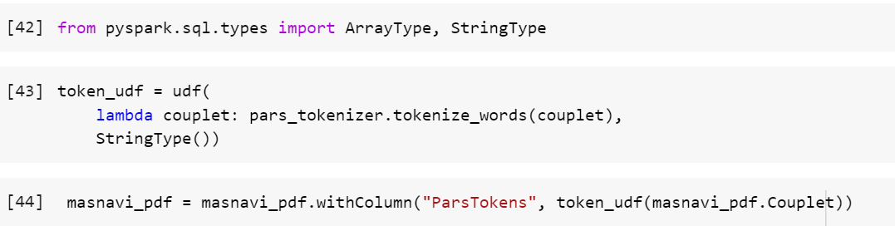
در این یک تابع کاربر اسپارک تعریف شده تا یک ستون شامل ابیات tokenized شده با کتابخانه‌ی parsivar را ذخیره کند.

Slide 12
در ادامه ی این کد سعی داشتم که با استفاده از روشی مشابه آنچه برای tokenize کردن ابیات با استفاده از spark انجام شده، عملیات pos tagging را بر روی ابیات انجام دهم، زیرا انجام این پردازش به صورت معمول نزدیک به ۱۱ ساعت به طول می‌انجامید.
اما چون wrapper نوشته شده در parsivar از pointer استفاده می‌کرد، قابل استفاده در pyspark نبود.
در نتیجه پس از مطالعه زیاد نتیجه گرفتم به سراغ مدل Stanford نوشته شده به نام stanza بروم که از زبان فارسی نیز به خوبی پشتیبانی می‌کند.

Slide 13
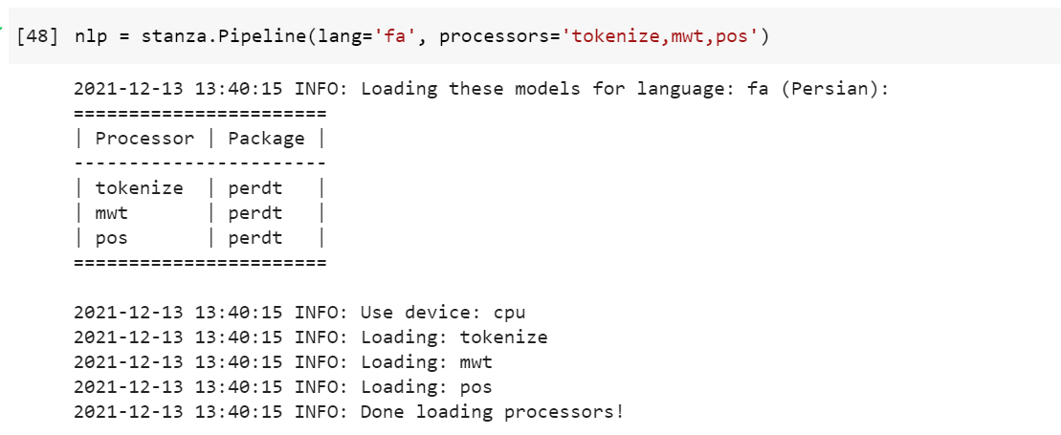
یک pipeline سنتی nlp را کانفیگ کرده ام تا به ترتیب tokenize ، multi word tokenize و pos tagging انجام شود.

Slide 14
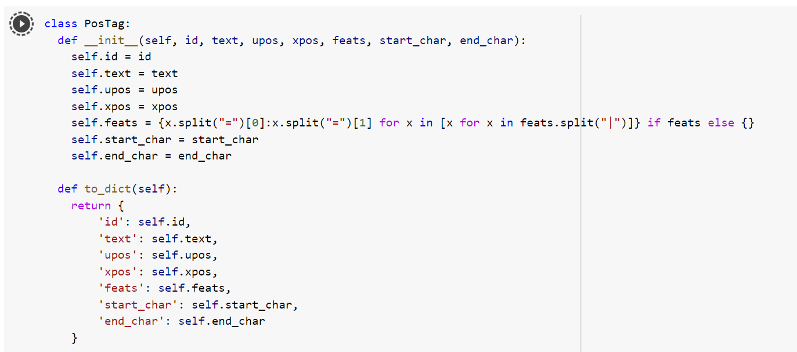
یک کلاس نوشته شده تا document های pos tag شده را در آن ذخیره کنم.

Slide 15
یک کلاس نوشته شده تا document های pos tag شده را در آن ذخیره کنم.

Slide 16
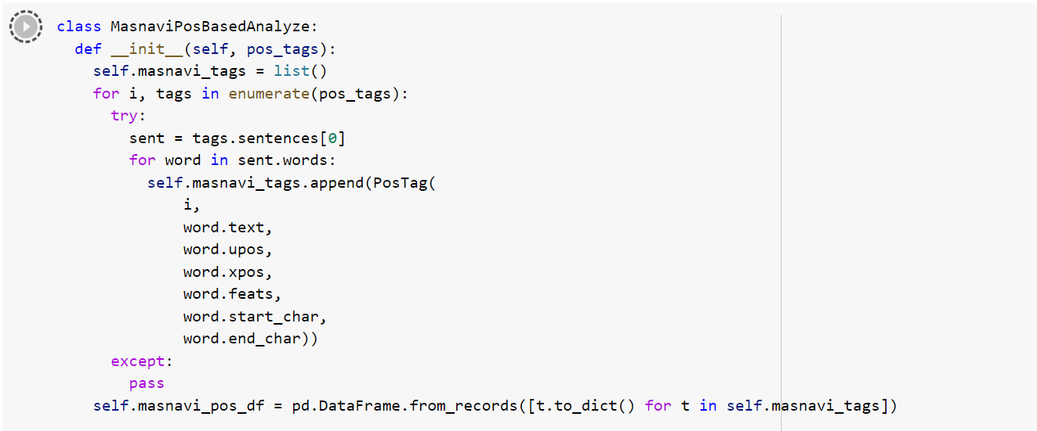
کلاس مقابل توابع ساده ای نظیر پیدا کردن فعل، اسم و صفت های رایج در مثنوی را انجام می‌دهد.

Slide 17
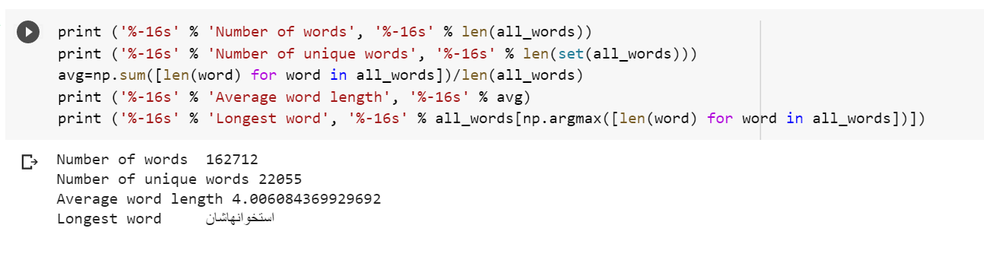
اطلاعات کلی در مورد دیتاست شش دفتر مولوی

Slide 18
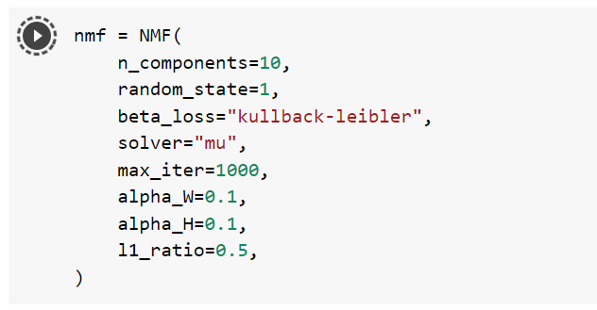
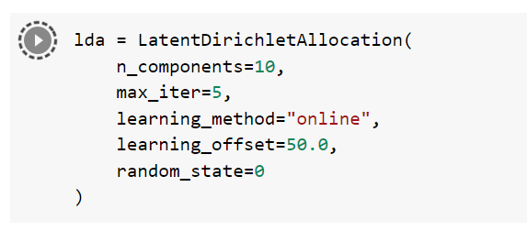
Topic Modeling انجام شده در NMF
نتایج صفحه بعد
Topic Modeling انجام شده در LDA
نتایج صفحه بعد

Slide 19
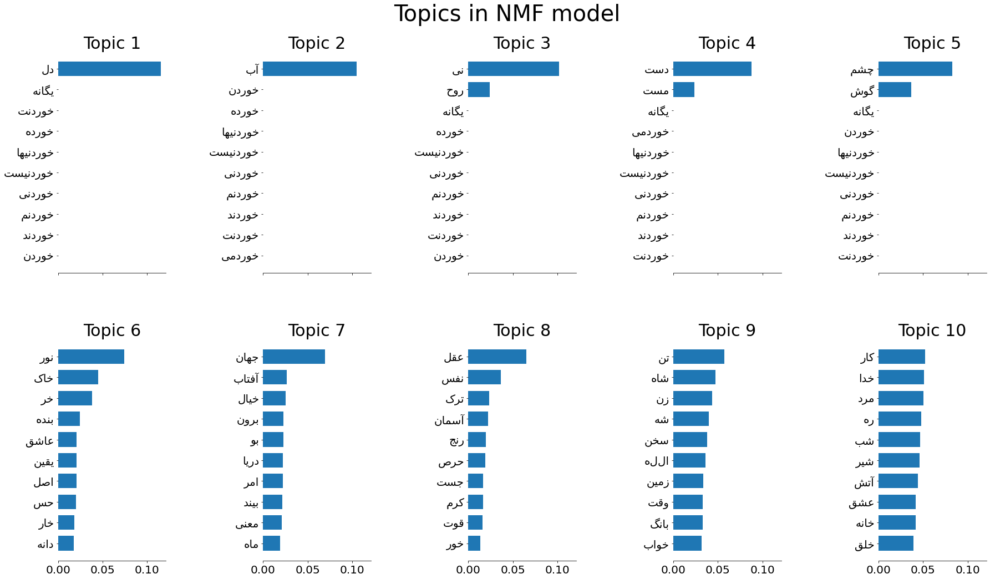

Slide 20
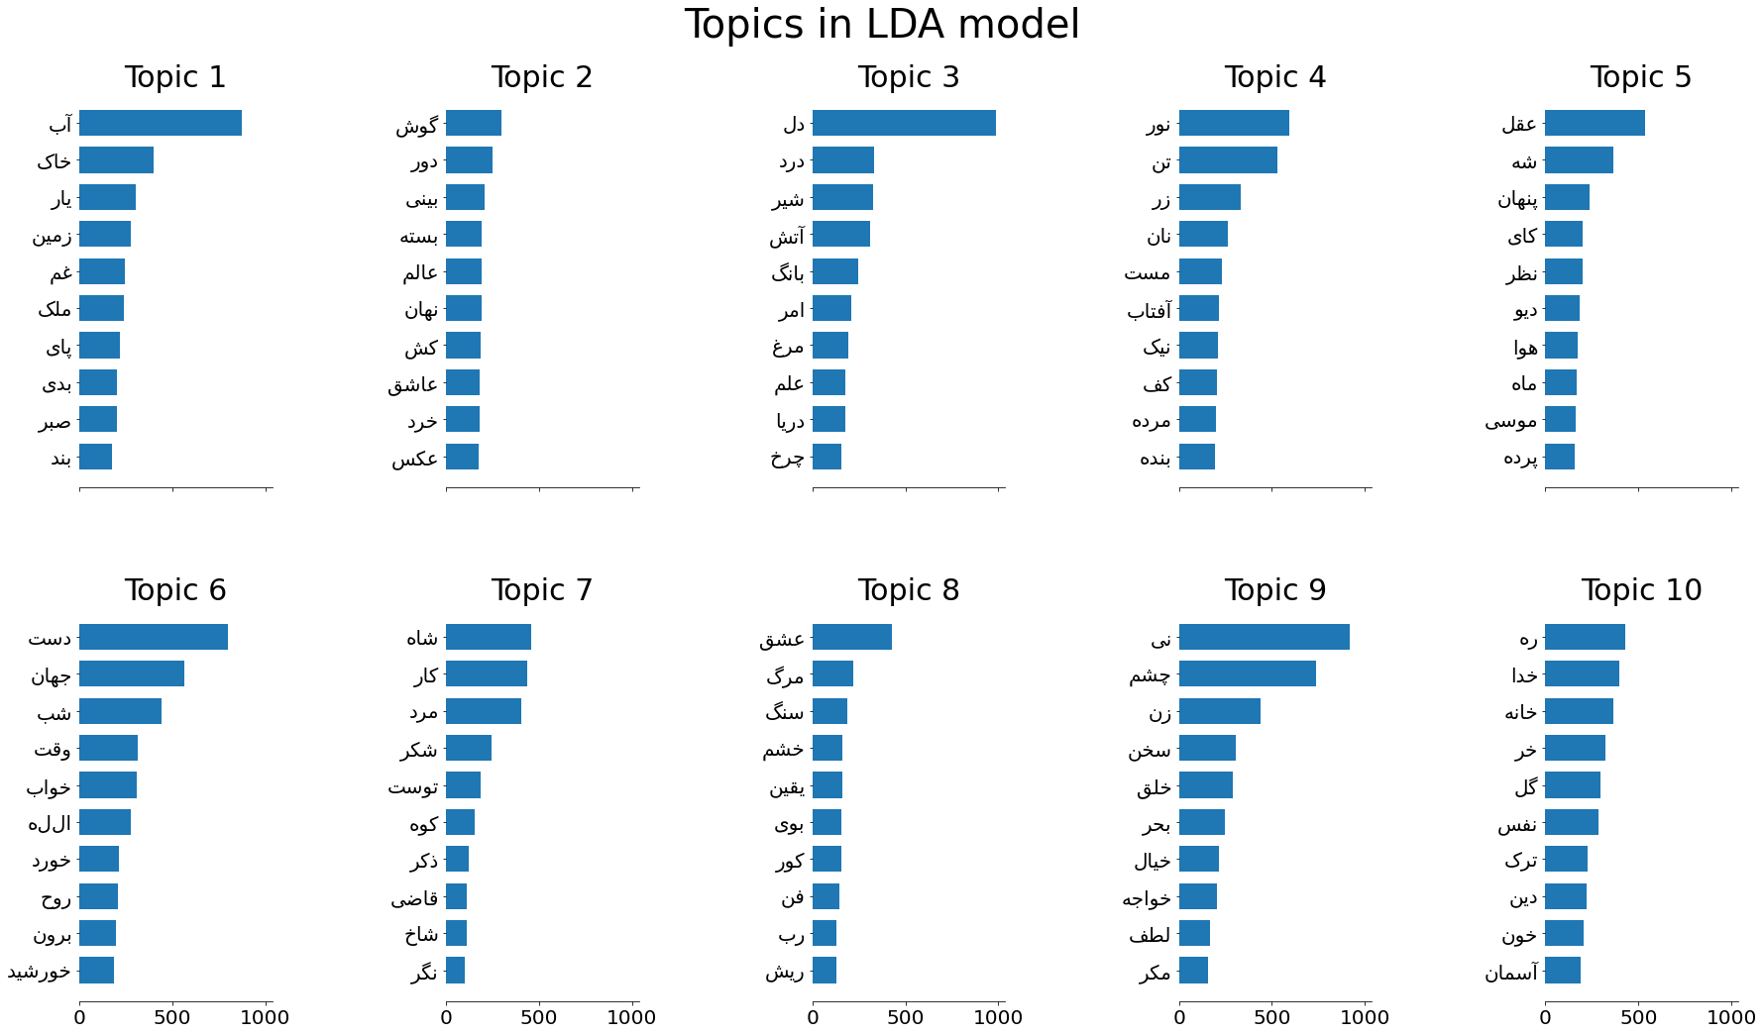

Slide 21

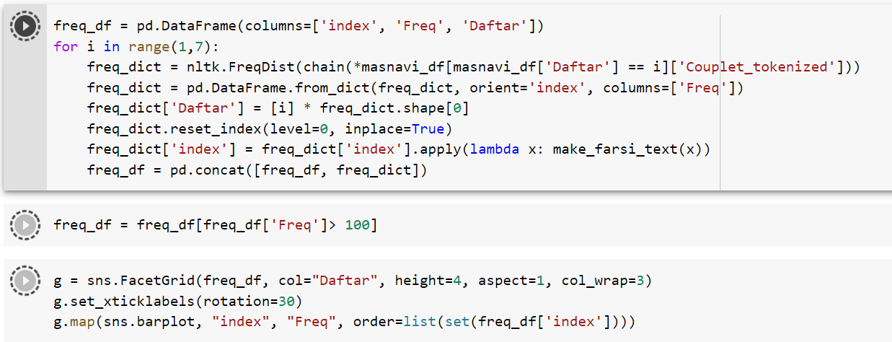
اسلاید بعد فراوانی کلمات رایج مورد استفاده به تفکیک شش دفتر را نشان می‌دهد.

Slide 22
